Slide 1
Модуль 7
Exception

Slide 2
Введение
Exception – ошибки, возникшие в программе во время её работы.
Oшибки возникают в случаях:
Некорректного ввода данных
Сбоев оборудования
Нарушения ограничений среды
Выполнения программного кода
Цели обработки ошибок
Обеспечение стабильности работы программы
Безопасность в процессе выполнения
Notes:
2

Slide 3
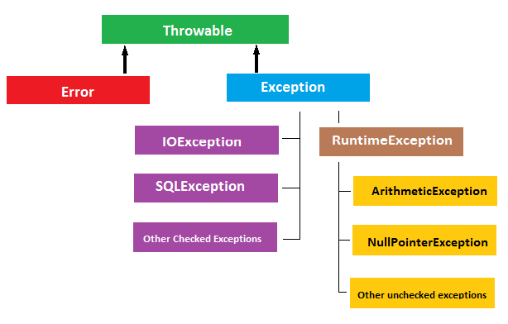
Базовые классы исключений
Notes:
3

Slide 4
Механизм обработки
try {
// блок кода, где отслеживаются ошибки
}
catch (тип_исключения_1 exceptionObject) {
// обрабатываем ошибку
}
catch (тип_исключения_2 exceptionObject) {
// обрабатываем ошибку
}
finally {
// код, который нужно выполнить после завершения блока try
}
Notes:
4

Slide 5
Объявление исключений
public class SomeClass
{
public void someMethod() throws IOException, ArrayIndexOutOfBoundsException
{
/* Код который может породить
IOException или ArrayIndexOutOfBoundsException */
// еще какой-то код
throw new IOException();
}
}
Notes:
5

Slide 6
Классификация исключений
В Java есть два типа исключений, checked и unchecked.
Checked исключения, это те, которые должны обрабатываться блоком catch или описываться в сигнатуре метода. Checked исключения наследуются от Exception.
Unchecked могут не обрабатываться и не быть описанными.Unchecked исключения в Java - наследованные от RuntimeException.
Пример unchecked исключения - NullPointerException, checked исключения - IOException.
Notes:
6

Slide 7
Часто встречающиеся исключения
ArithmeticException
ArrayIndexOutOfBoundsException
StringIndexOutOfBoundsException
ClassNotFoundException
NullPointerException
FileNotFoundException
IOException
EOFException
OutOfMemoryError
Notes:
7

Slide 8
Оператор throw и throws
Часть исключений может обрабатывать сама система. Но можно создать собственные исключения при помощи оператора throw. Код выглядит так:
throw экземпляр_Throwable
Если метод может породить исключение, которое он сам не обрабатывает, он должен задать это поведение так, чтобы вызывающий его код мог позаботиться об этом исключении. Для этого к объявлению метода добавляется конструкция throws, которая перечисляет типы исключений (кроме исключений Error и RuntimeException и их подклассов).
тип имя_метода(список_параметров) throws список_исключений {
// код внутри метода
}
Notes:
8

Slide 9
Создание собственных исключений
Вам нужно наследоваться от Exception (напомню, что этот класс наследуется от Trowable) и переопределить нужные методы класса Throwable.
final void addSuppressed(Throwable exception) - добавляет исключение в список подавляемых исключений (JDK 7)
Throwable fillInStackTrace() - возвращает объект класса Throwable, содержащий полную трассировку стека.
Throwable getCause() - возвращает исключение, лежащее под текущим исключение или null
String getLocalizedMessage() - возвращает локализованное описание исключения
String getMessage() - возвращает описание исключения
StackTraceElement[] getStackTrace() - возвращает массив, содержащий трассировку стека и состояний из элементов класса StackTraceElement
Notes:
9

Slide 10
Создание собственных исключений
final Throwable[] getSuppressed() - получает подавленные исключения (JDK 7)
Throwable initCause(Throwable exception) - ассоциирует исключение с вызывающим исключением. Возвращает ссылку на исключение.
void printStackTrace() - отображает трассировку стека
void printStackTrace(PrintStream stream) - посылает трассировку стека в заданный поток
void printStackTrace(PrintWriter stream) - посылает трассировку стека в заданный поток
void setStackTrace(StackTraceElement elements[]) - устанавливает трассировку стека для элементов (для специализированных приложений)
String toString() - возвращает объект класса String, содержащий описание исключения.
Notes:
10

Slide 11
Правила обработки исключений
Используйте исключения для того, чтобы:
обработать ошибку на текущем уровне (избегайте перехватывать исключения, если не знаете, как с ними поступить)
исправить проблему и снова вызвать метод, возбудивший исключение
предпринять все необходимые действия и продолжить выполнение без повторного вызова действия
попытаться найти альтернативный результат вместо того, который должен был бы произвести вызванный метод
Notes:
11

Slide 12
Правила обработки исключений
сделать все возможное в текущем контексте и заново возбудить это же исключение, перенаправив его на более высокий уровень
сделать все, что можно в текущем контексте, и возбудить новое исключение, перенаправив его на более высокий уровень
упростить программу (если используемая схема обработки исключений делает все только сложнее, значит, она никуда не годится)
добавить вашей библиотеке и программе безопасности

